Slide 1

Methoden

Slide 2

Methoden
Manier om code éénmalig te typen en veelvuldig te (her)gebruiken.
Ook wel functies genoemd (Method=.NET benaming)

Slide 3
Soorten methoden
2 types
Bestaande bv Console.WriteLine(), Convert.ToInt32()
Zelfgemaakte
Steeds herkenbaar aan ()

Slide 4


Methoden : voor de luie,slimme programmeur
Nut van methoden:
Stukken code kunnen herbruikt worden, zonder dat ze hertypt moeten worden.
Lange stukken code kunnen opgedeeld worden in kleinere, losse stukken (“verdeel en heers”-principe)
Methoden lossen niets zelf op, maar maken het programmeren eenvoudiger (minder typwerk, minder kans op fouten, etc).

Slide 5
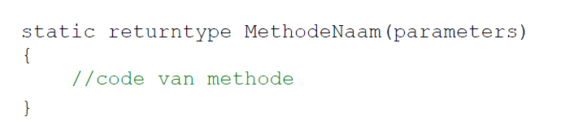
Methode syntax
Aanmaken methode:
Elders oproepen:
MethodeNaam();

Slide 6
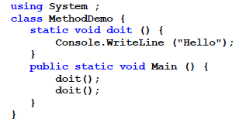
Eenvoudige methode
Methodenaam: doit
Parameters: geen
Returntype: void
wil zeggen: deze methode geeft niets terug (zie later)

Slide 7
Een methode maken
Zelf gemaakte methode, naam doit()

Slide 8
Een methode maken
Aanroep van methode doit

Slide 9

Een methode maken
Tweede aanroep van methode doit().

Slide 10
Parameters
Parameters: extra informatie die we meegeven waneer we methode aanroepen
Voorbeelden:
Console.WriteLine(“Schijf deze zin”)
Paper.Children.Add(myEllipse)
Vervangen door lijst van type+naam, bv
int getal, string naam

Slide 11
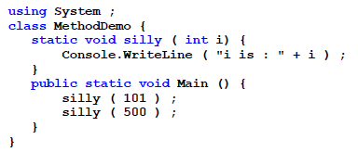
Voorbeeld: methode met 1 parameter
Methodenaam: silly
Parameters:
1° int i
Returntype: void

Slide 12
Parameters
Aanroepen van mehode silly().
We geven als parameter de integer 101 mee.

Slide 13
Parameters
Parameters: extra informatie die we meegeven waneer we methode aanroepen.
Methode silly() verwacht één parameter van het type integer.
Binnen de methode zal deze parameter als i door het leven gaan

Slide 14
Parameters
Op scherm verschijnt
i is : 101

Slide 15
Parameters
Tweede aanroep van methode silly(). We geven nu een parameter met waarde 500 mee.

Slide 16

Parameters
Op scherm verschijnt
i is : 500

Slide 17
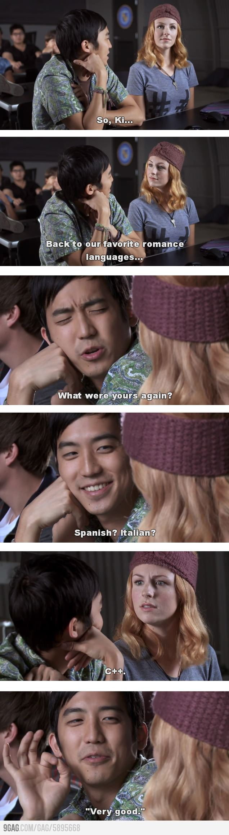
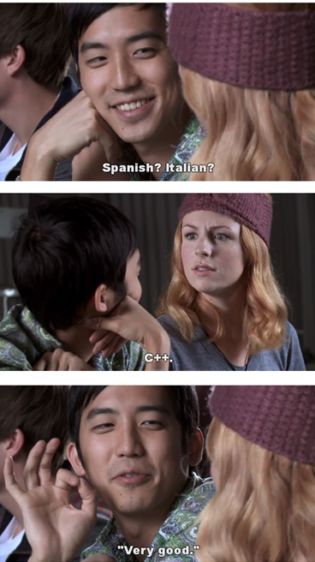

Slide 18
Returntype
Aangeven wat voor type data uit de methode komt, mogelijkheden:
Void: niets komt terug uit de methode
Eender welk type (int, string, double)
MOET eindigen met return in methode-body

Slide 19
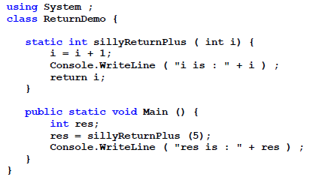
Methode met return
Naam: sillyReturnPlus
Parameters:
1° int i
Returntype: int

Slide 20
Methode met return
Type na return moet overeenkomen met return-type in header methode.
Enkele voorbeelden in deze methode die geldig zijn:
return i;
return 5;
return i*3;
Naam: sillyReturnPlus
Parameters:
1° int i
Returntype: int

Slide 21
Waarden terugkrijgen van methodes
Return value: waarde teruggeven als resultaat van een methode.
Aanroep van de methode sillyReturnPlus(), met extra parameter de integer 5.
Het resultaat van de methode wordt in res bewaard.

Slide 22
Waarden terugkrijgen van methodes
Type van de return waarde die deze methode heeft.

Slide 23
Waarden terugkrijgen van methodes
i wordt met één verhoogd en op het scherm getoond.

Slide 24
Waarden terugkrijgen van methodes
i wordt ge’return’d als resultaat van deze methode

Slide 25
Waarden terugkrijgen van methodes
Returnwaarde van aangeroepen waarde wordt in res geplaats.

Slide 26

Waarden terugkrijgen van methodes

Slide 27
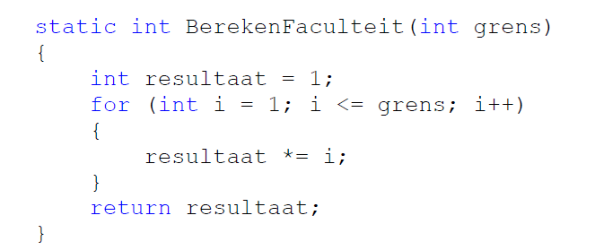
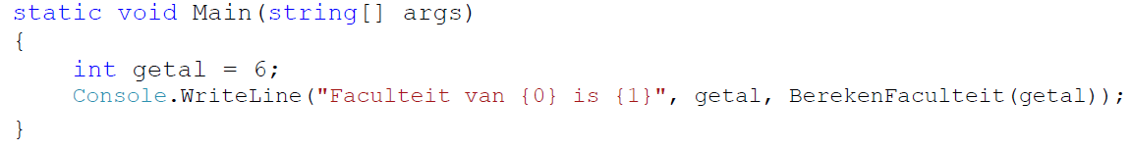
Voorbeeldmethode
Faculteitsmethode:
Gebruik:
Op scherm verschijnt:
“Faculteit van 6 is 720”

Slide 28
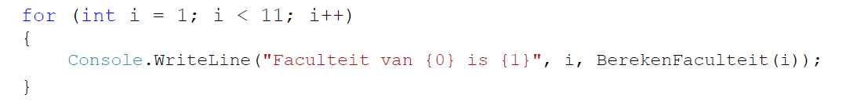
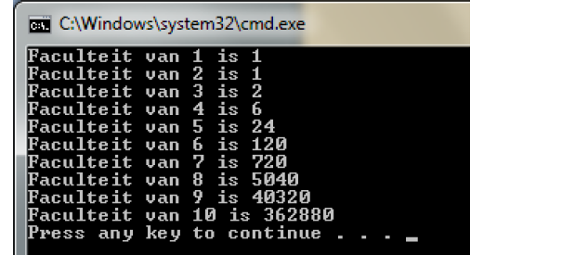
Methode hergebruiken

Slide 29
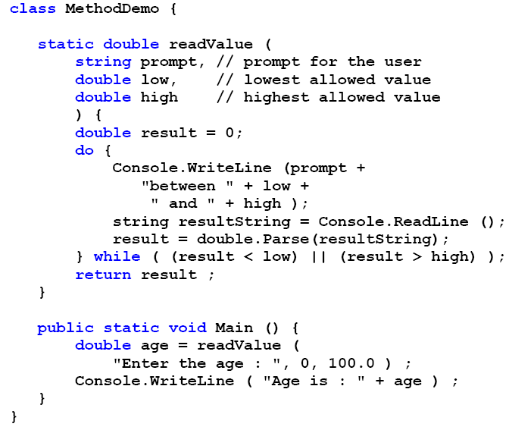
Een handige methode
Startpunt!
ReadValue vertelt gebruiker tussen welke twee (low, high) gebruiker mag kiezen om als invoer in te geven.

Slide 30
Stukje GlazerCalc verbeterd

Slide 31
Programmer’s Point
“Design with methods”
1° Je moet minder vaak dezelfde code opnieuw schrijven
2° Indien er een fout in je code is, moet je die maar op 1 plek oplossen.

Slide 32
Parameter passing

Slide 33


Slide 34
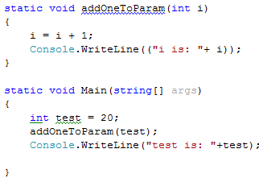

Parameters ‘by value’ doorgeven
Standaard wordt enkel een kopie van de waarde van een variabele meegegeven aan een methode en NIET de variabele in z’n geheel zelf.
Voorbeeld

Slide 35
Voorbeeld ‘by value passing’
Startpunt!
We maken variabele test aan met waarde 20.
test
20

Slide 36
Voorbeeld ‘by value passing’
Inhoud van test wordt meeggegeven aan addOneToParam
20
test
addOneToParam
20

Slide 37
Voorbeeld ‘by value passing’
We komen in addOneToParam:
Variabele int i wordt aangemaakt
20
test
i
addOneToParam
20
20

Slide 38
Voorbeeld ‘by value passing’
i wordt met eentje verhoogt
20
test
i
addOneToParam
21
20

Slide 39
Voorbeeld ‘by value passing’
Op scherm verschijnt:
i is 21
20
test
i
addOneToParam
21
20

Slide 40
Voorbeeld ‘by value passing’
Alles van addOneToParam verdwijnt
20
test
i
addOneToParam
21
20

Slide 41
Voorbeeld ‘by value passing’
Op scherm verschijnt:
test is 20
test
20

Slide 42
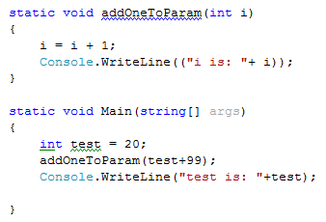

Parameters ‘by value’ doorgeven
Enkel waarde van variabele wordt meegegeven, niet de variabele zelf!!!!
We kunnen dus ook doen:

Slide 43
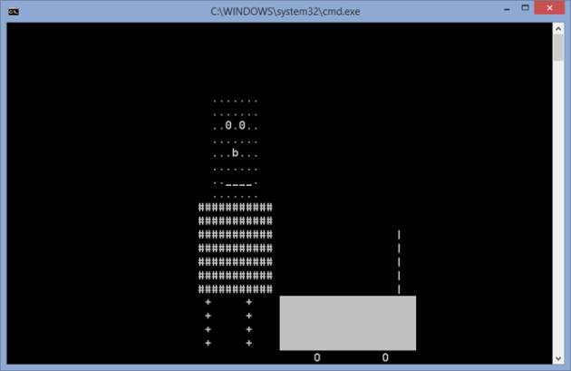
Huiswerk :kan jij dit afwerken?
https://timdams.gitbook.io/project/appendix/all-in-projecten/2_asciimovieswithmethods

